Slide 1



GIỚI THIỆU VỀ KHANG ĐIỀN

Slide 2


TỰ HÀO LÀ ĐƠN VỊ BẤT ĐỘNG SẢN
TIÊN PHONG PHÁT TRIỂN VÀ XÂY DỰNG
THÀNH CÔNG NHIỀU DỰ ÁN TẠI QUẬN 9

Slide 4






Slide 5










CÁC DỰ ÁN ĐÃ TRIỂN KHAI
PHÁP LÝ RÕ RÀNG
ĐÁP ỨNG NHU CẦU THỰC
GIÁ CẢ HỢP LÝ
VỊ TRÍ ĐẮC ĐỊA
Notes:
Khi nhìn lại những dự án thành công của KD như là Mega Residence, Mega Ruby và Sapphire thì chúng tôi đúc kết ra 4 Yếu tố thành công:
Thứ nhất là pháp lý rõ ràng. Khách hàng mua nhà thì 1 năm sau đã nhận duoc sổ đỏ.
Thứ hai là Sản phẩm của Khang Điền đáp ứng nhu cầu thực tế của khách hàng, bằng chứng là các dự án mega, cư dân đã dọn về ở 80%
3) Thứ ba, Giá cả của các sản phẩm hợp lý, giá chỉ dao động từ 3 tỉ tới 4,5 tỉ/căn nhà (140K – 200K USD/căn)
5) Vị trí tốt với kết nối giao thông thuận tiện. Dự án của Khang Điền nằm trên các trục đường chính rất dễ đi tới trung tâm

Slide 6
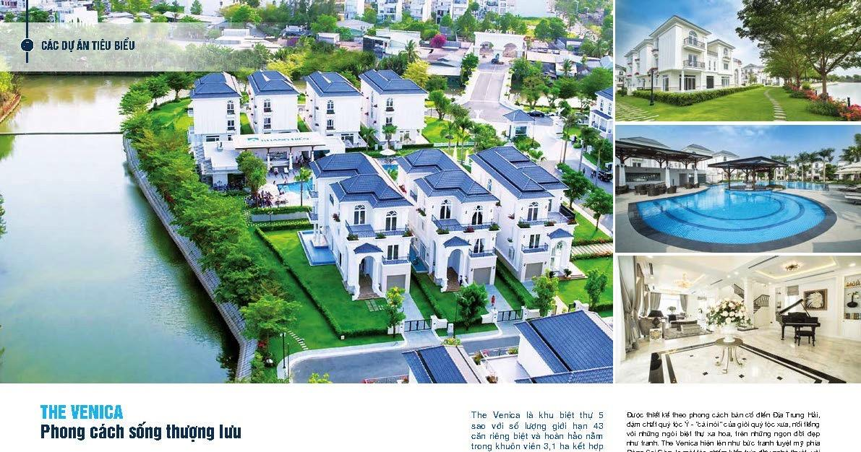

Slide 7
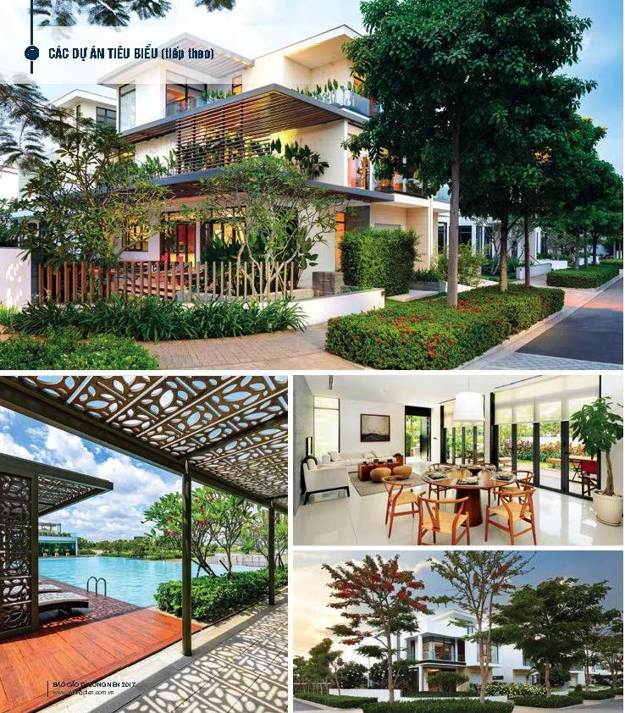

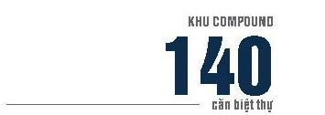

Slide 8
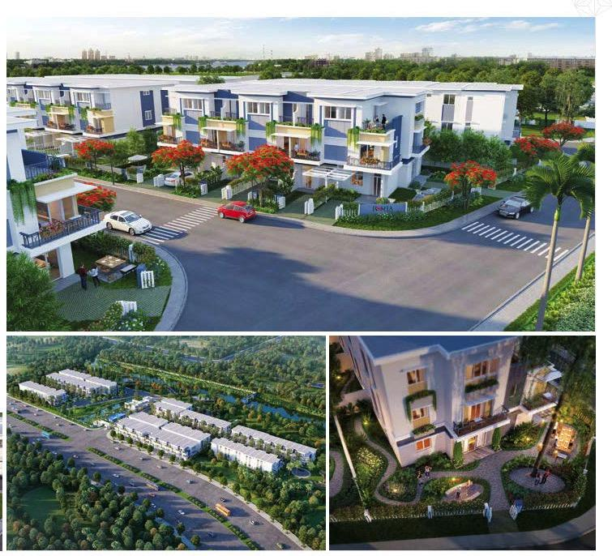



Slide 9
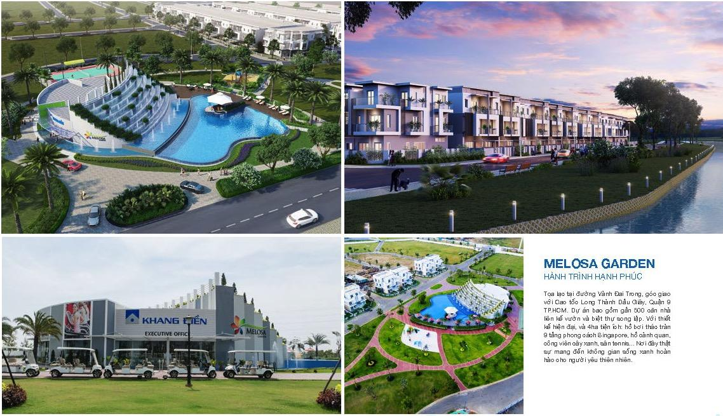

Slide 10
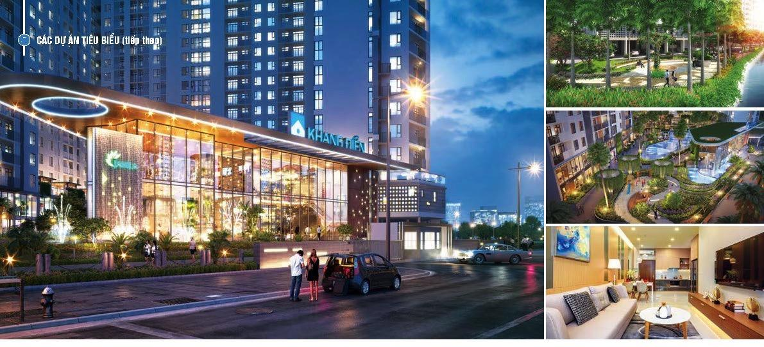



Slide 11
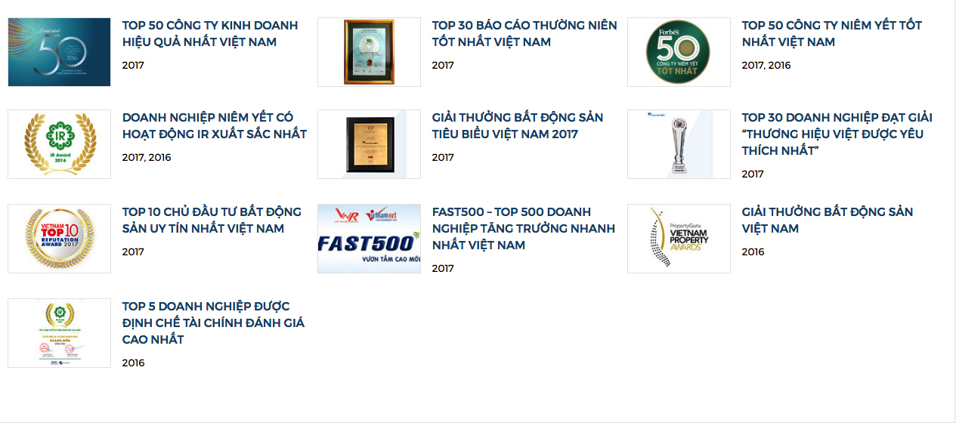
CÁC GIẢI THƯỞNG

Slide 12
TỔNG QUAN DỰ ÁN CĂN HỘ SAFIRA

Slide 13
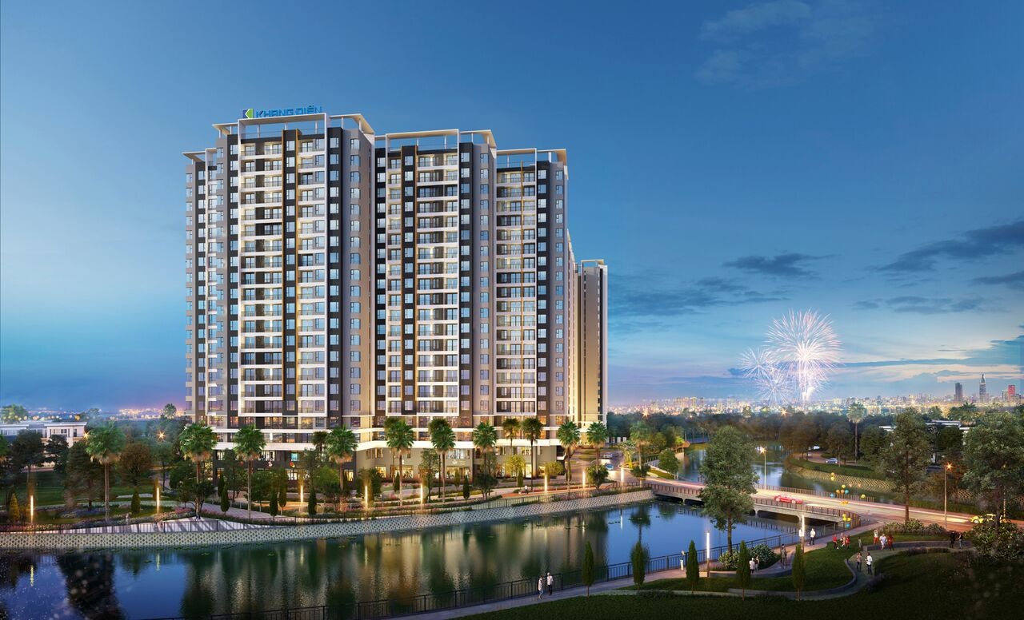
THÔNG TIN DỰ ÁN CĂN HỘ SAFIRA
THÔNG TIN TỔNG QUAN DỰ ÁN SAFIRA
Chủ đầu tư
Vị trí
Tổng diện tích
Quy mô
Mật độ xây dựng
Số căn hộ
Loại căn hộ
Loại hình sở hữu
Nhà thầu xây dựng
Đơn vị tư vấn thiết kế:
Đơn vị thiết kế ý tưởng
: Khang Điền
: Mặt tiền đường N6 (lộ giới 20m) kết nối vào đường N5 (lộ giới 20m) tiếp giáp đường Võ Chí Công
: 4 Block, 8 Tháp, Cao 22 tầng, 2 tầng hầm
: Khối tháp gần 32%
: 1570 căn hộ + 23 TMVD
: 1 + 1 Phòng ngủ
2 Phòng ngủ
3 Phòng ngủ
TMDV
Duplex
: Sổ hồng, sở hữu lâu dài
: An Phong
: Accco : Ong&Ong

Slide 14
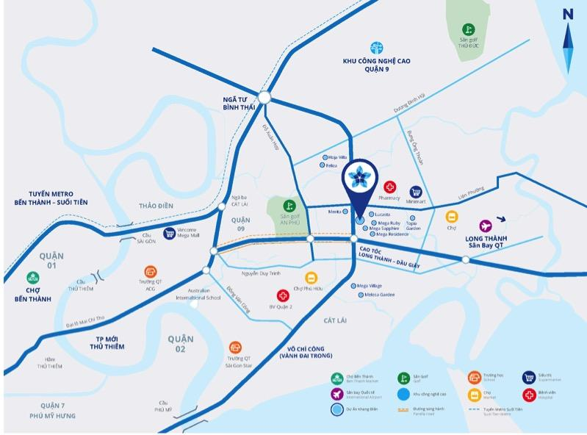
VỊ TRÍ SAFIRA
Safira tọa lạc mặt tiền đường N6 (lộ giới 20m) kết nối vào đường N5 (lộ giới 20m) tiếp giáp đường Võ Chí Công. Ngay góc giao cao tốc TPHCM - Long Thành – Dầu Giây.
Safira liền kề khu dân cư cao cấp Lucasta và Khu dân cư hiện hữu Mega Residence, Mega Ruby,...

Slide 15
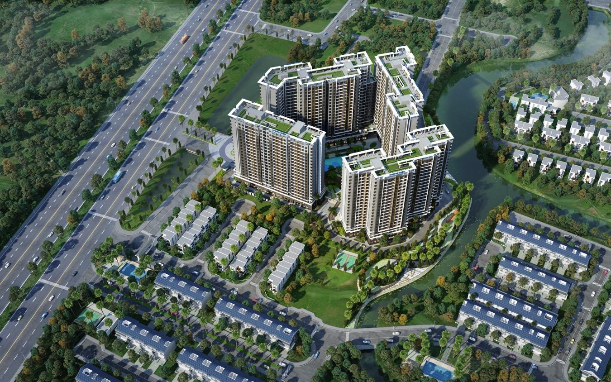
Tháp D
Tháp C
Đường Võ Chí Công
Đường N6 (20m)
Tháp A
Tháp B
Đường N5 (20m)

Slide 16
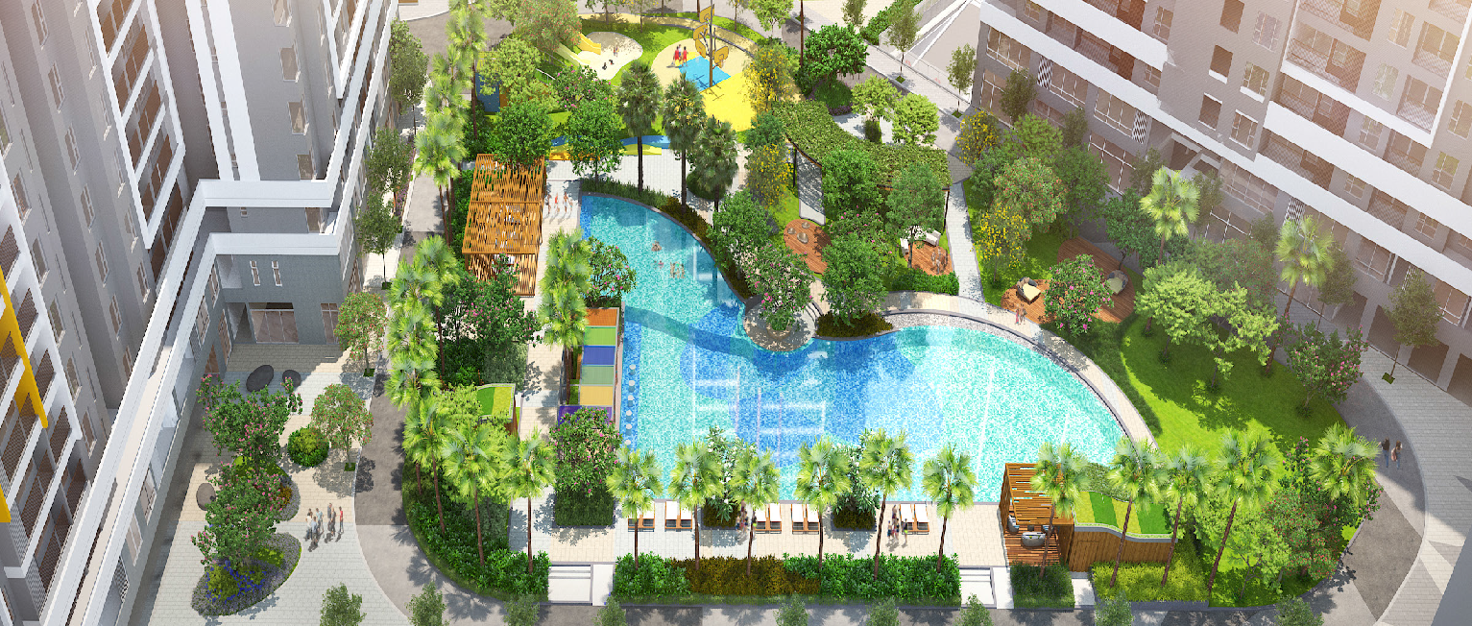
SAFIRA – NHỮNG TÍNH NĂNG VƯỢT TRỘI
GIA TĂNG CHẤT LƯỢNG TIỆN ÍCH
CẤU TRÚC CĂN HỘ THÔNG MINH

Slide 17
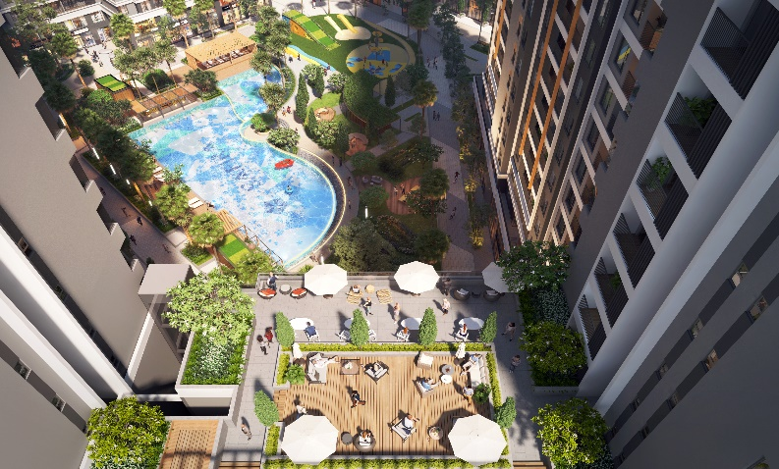
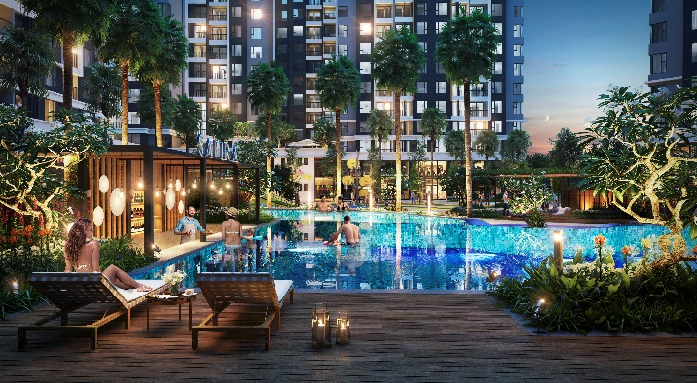
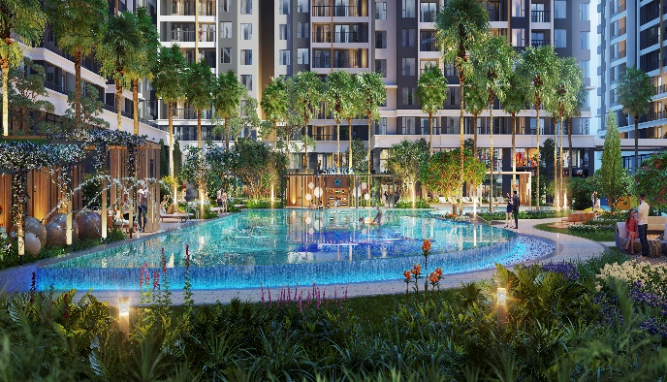
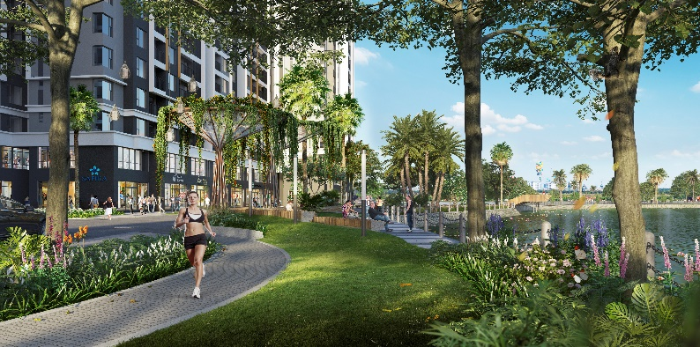
TIỆN ÍCH CĂN HỘ SAFIRA
Dự án với 52 tiện ích – Vô vàn trải nghiệm
Những tiện ích nổi bật:
Công viên cây xanh nội khu và ven sông (khoảng 6.500m2)
Hồ bơi (khoảng 1.000m2)
Minimart (khoảng 650m2)
Gym (khoảng 400m2)
Phòng sinh hoạt cộng đồng (khoảng 950m2)
Nhà trẻ (khoảng 1450m2)

Slide 18
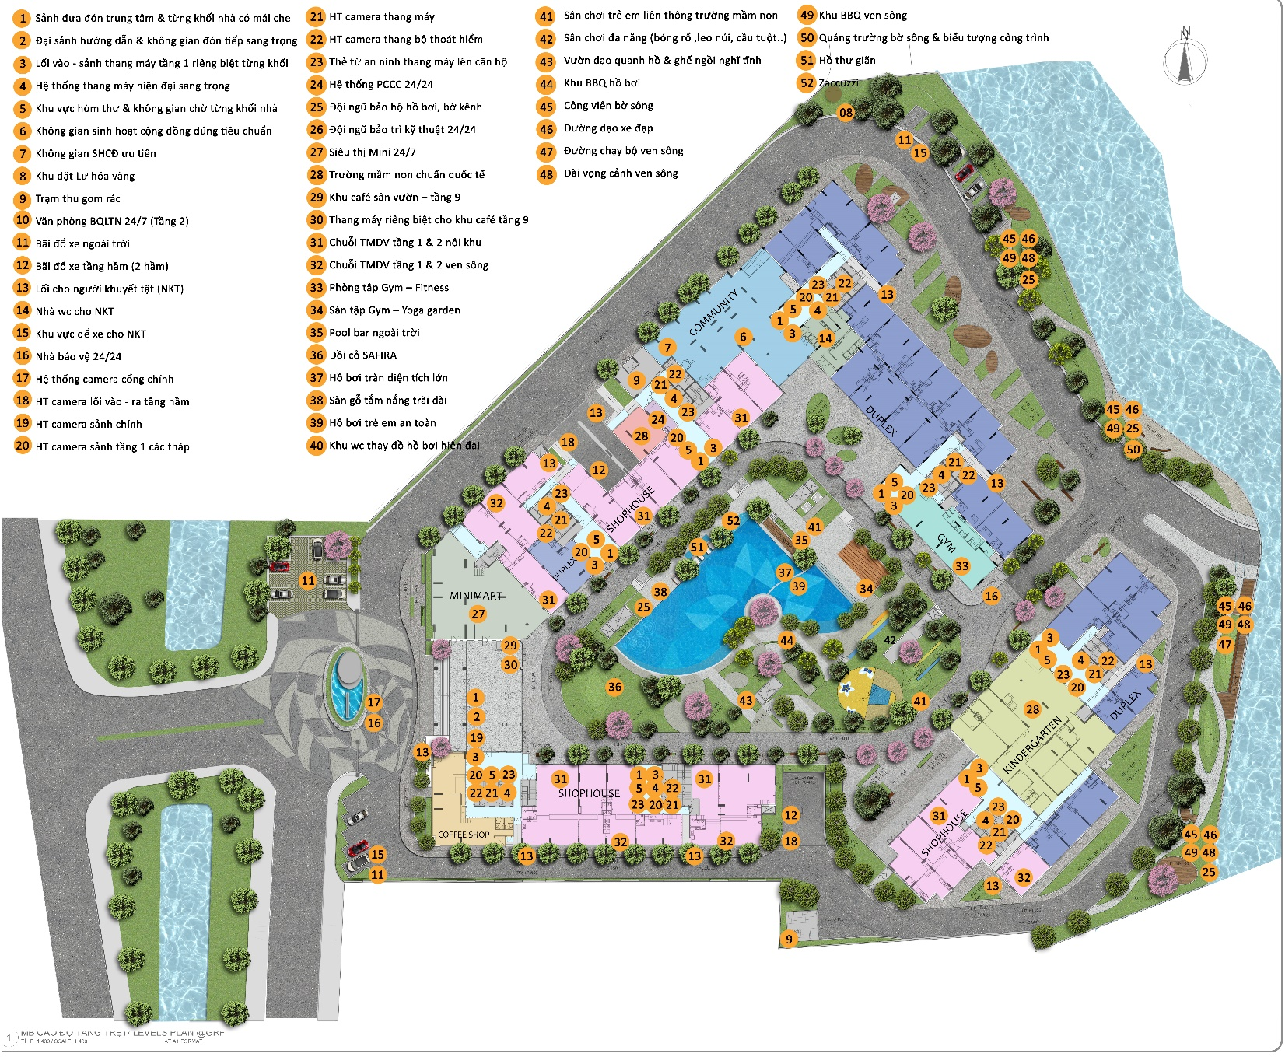
VỊ TRÍ ĐẮT GIÁ – DI CHUYỂN DỄ DÀNG
8
4
7
6
3
40
9
4
45
18
3`
50
4
4
52
3
51
35
11
3
37
33
38
39
34
27
32`
44
3
30
4
17
1
36
43
42
41
2
28
3
32`
3
3
4
4
4
18
MẶT BẰNG TỔNG THỂ TẦNG 1

Slide 19
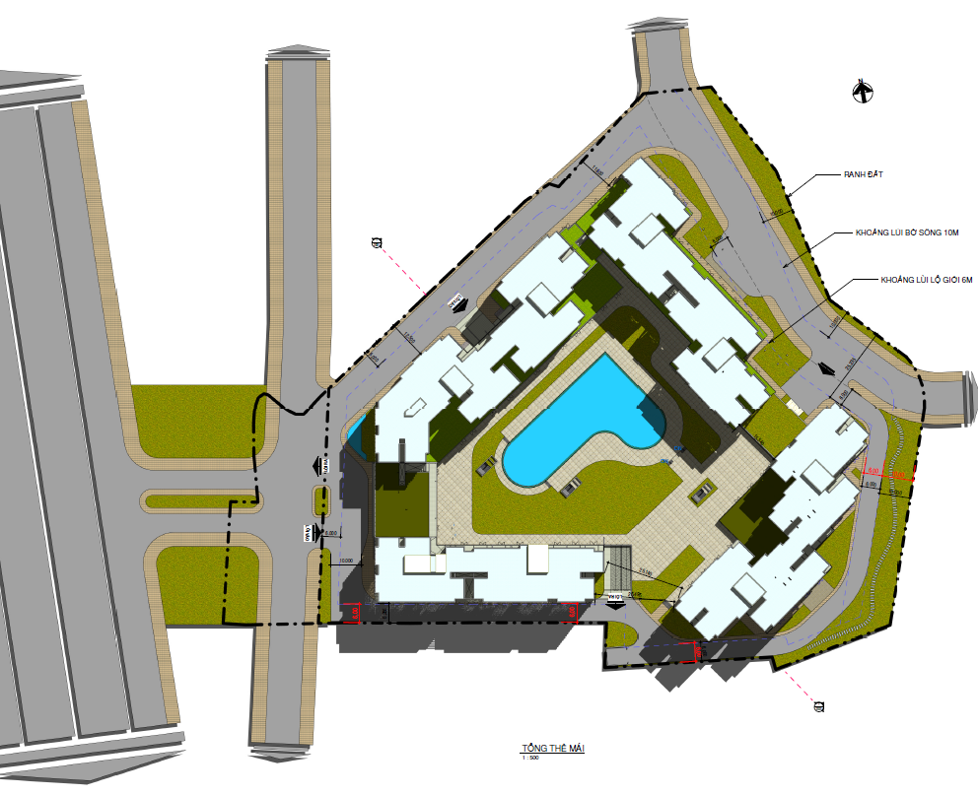
MẶT BẰNG TỔNG THỂ
BLOCK C2
BLOCK D1
BLOCK D2
BLOCK C1
BLOCK A2
BLOCK B
BLOCK A1
MẬT ĐỘ KHỐI THÁP ~ 32%

Slide 20
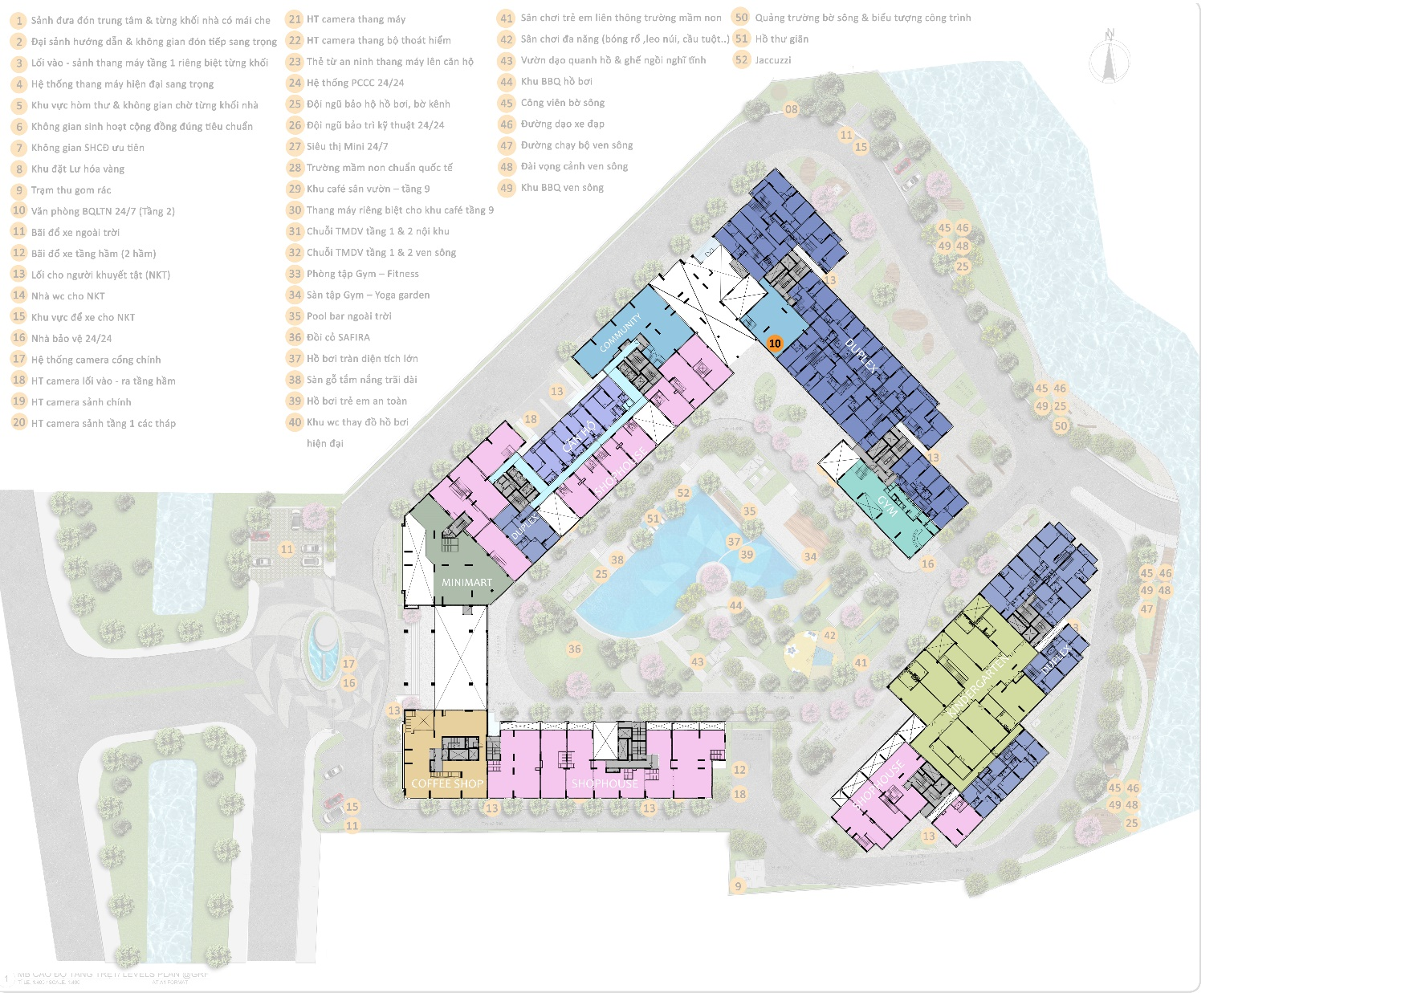
MẶT BẰNG TỔNG THỂ TẦNG 2

Slide 21
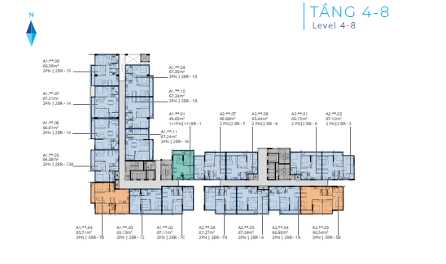
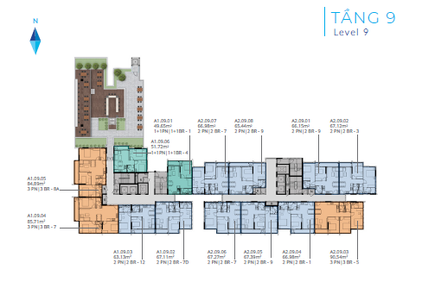
MẶT BẰNG TẦNG 4 - 8
MẶT BẰNG TẦNG 9
BLOCK A

Slide 22
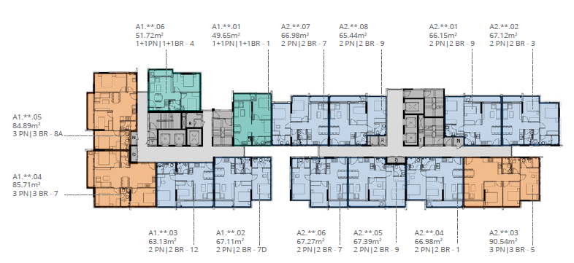
MẶT BẰNG TẦNG 10 - 21
BLOCK A

Slide 23
ĐẶC ĐIỂM BLOCK A
- Block A gồm 2 khối A1 và A2, là Block mặt tiền sở hữu vị trí trung tâm dự án.
+ Kết nối nhanh đến các tiện ích nội khu như Minimart, coffee shop, và shophoue; thuận tiện di chuyển thoát hiểm khi có sự cố.
- Block A1:
+ Vị trí mặt tiền đường N6, tiếp giáp đường Võ chí Công, Các căn hộ Block A1 có View nhìn cực thoáng về trung tâm Quận 2 và Bình Thạnh( View Lank mark 81); view còn lại nhìn trọn tiện ích nội khu gồm hồ hơi và công viên trung tâm, khu vui chơi trẻ em.
+ Tầng 9 thuộc Block C1 là khu Café sân vườn, Với Thang máy riêng kết nối đến Tầng 9, các khách hàng mua Block A1 sẽ dễ dàng di chuyển đến khu Café sân thượng của dự án.
+ Tầng 3 : các căn hộ mặt ngoài có diện tích phụ, mặt trong có sân vườn.
+ Từ tầng 9 đến tầng 21: chỉ 6 căn/sàn/3 tháng máy tương ứng 2 căn hộ sử dụng 1 thang khách hàng không phải lo về vấn đề kẹt thang máy.
- Block A2:
+ Với bố trí chỉ 8 căn/mặt bằng tầng/3 thang máy, Tương ứng chưa tới 3 căn hộ/1 thang, A2 là Block với mật độ cư dân thấp.
+ Block A2 với 2 view chính: View Nôi khu: nhìn trọn tiện ích nội khu gồm hồ hơi và công viên trung tâm, khu vui chơi trẻ em; View ngoài nhìn về khu dân cư Mega Ruby đã hoàn thiện của Khang Điền, với hướng chính là Hướng Nam là Block được đánh giá thông thoáng nhất dự án về view nhìn và hướng.

Slide 24
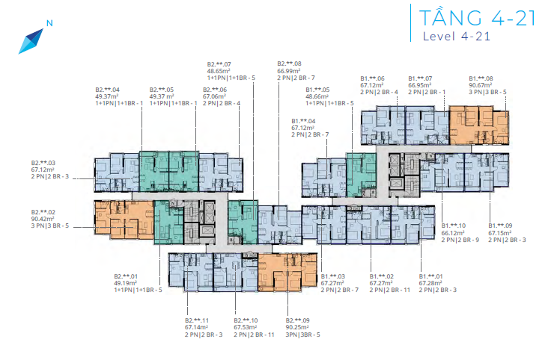
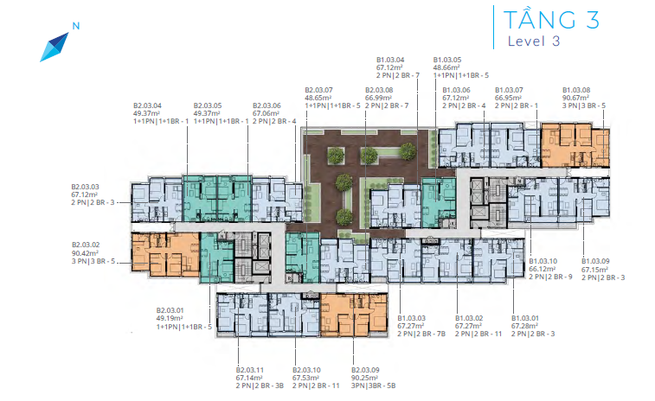
MẶT BẰNG TẦNG 4 - 21
MẶT BẰNG TẦNG 3
BLOCK B

Slide 25
ĐẶC ĐIỂM BLOCK B
Được xem là Block đẹp nhất Dự án.
Block B với 2 hướng view chính: View nội khu công viên, hồ bơi và view sông, KDC Mega Ruby đây là các hướng view về các khu dân cư hiện hữu thoáng mát.
Block B tách biệt hoàn toàn 2 3 block còn lại, đảm bảo thông thoáng tất cả các mặt
Cư dân block B có thể dễ dàng tiếp cận cả tiện tích nội khu trung tâm và khu tiện ích bờ sông
Block B có dãy duplex view sông thoáng mát, đường nội bộ rộng rãi, tiếp cận thuận tiện đến từng căn duplex riêng biệt.

Slide 26
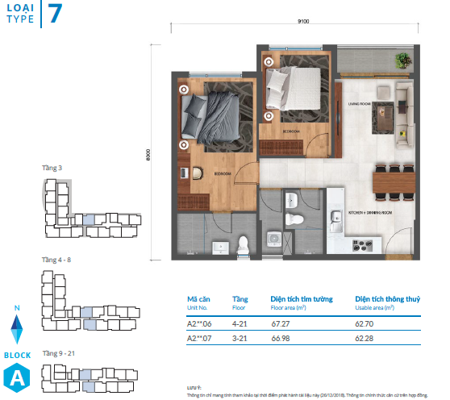
2 BR

Slide 27
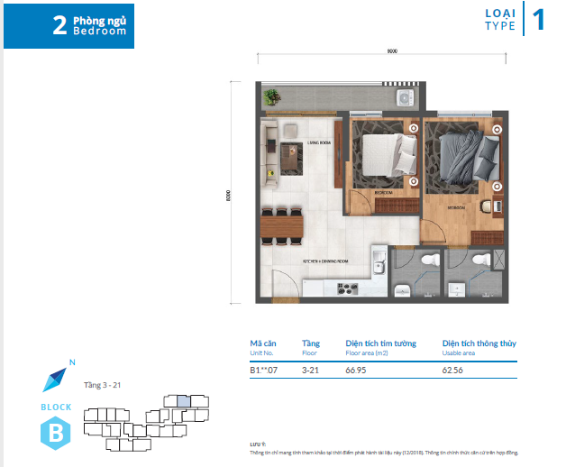
2 BR

Slide 28
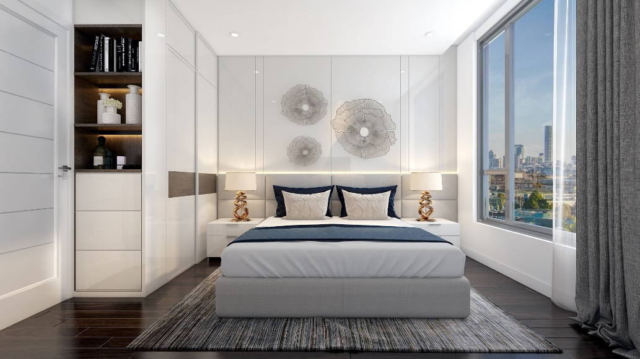
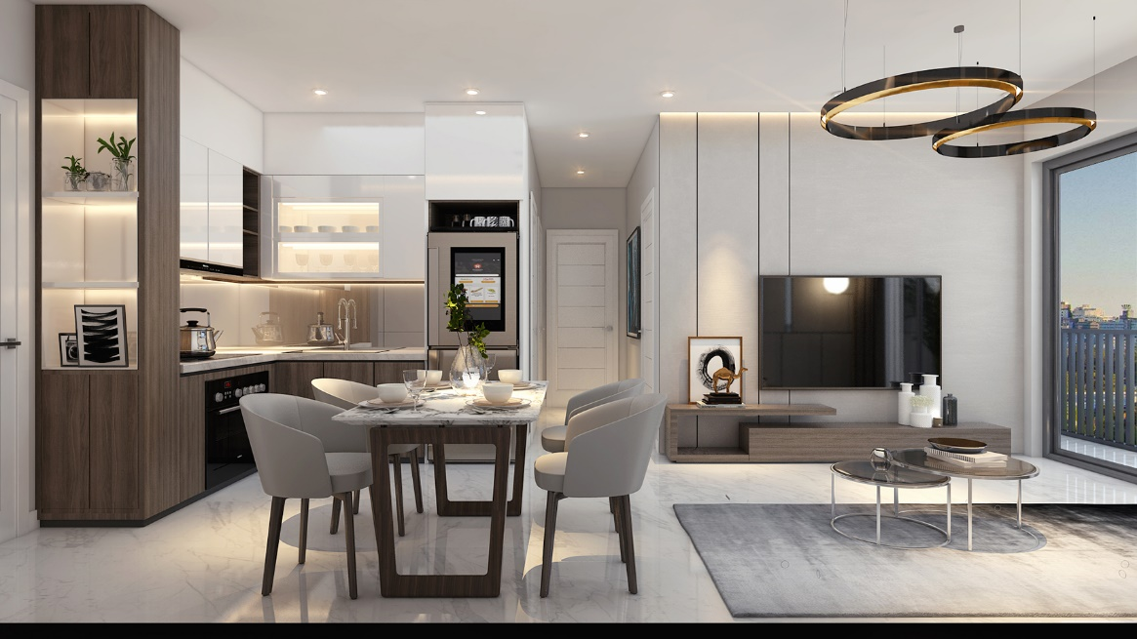
2 BR

Slide 29
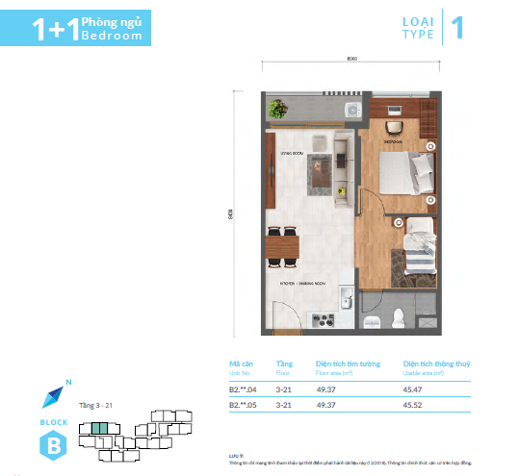
1+1 BR

Slide 30
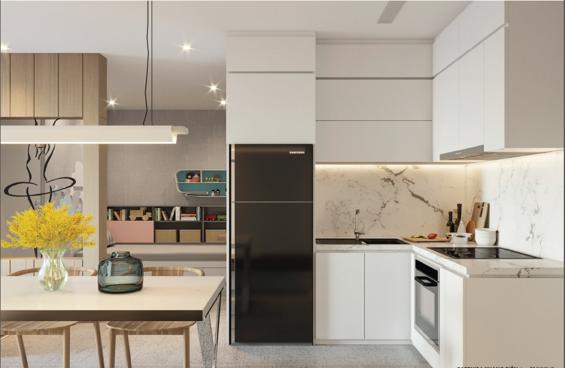

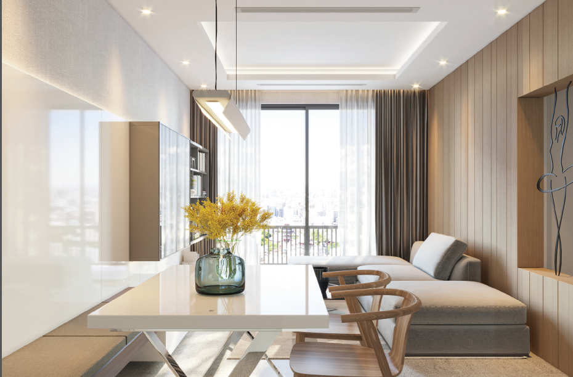
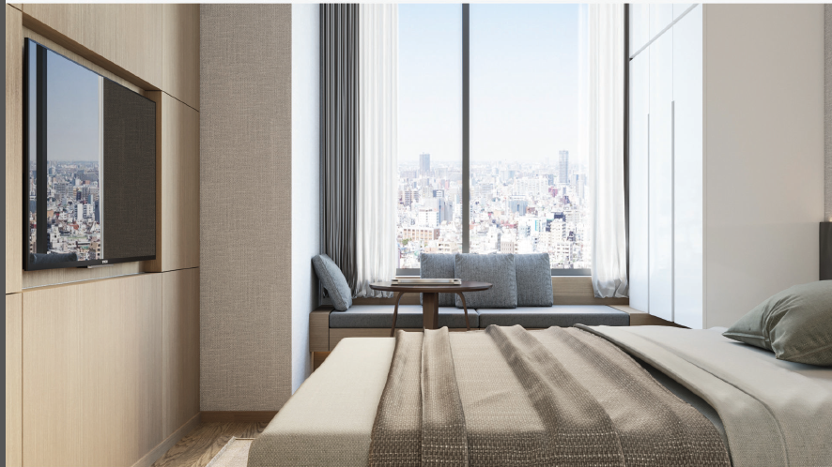
1+1 BR

Slide 31
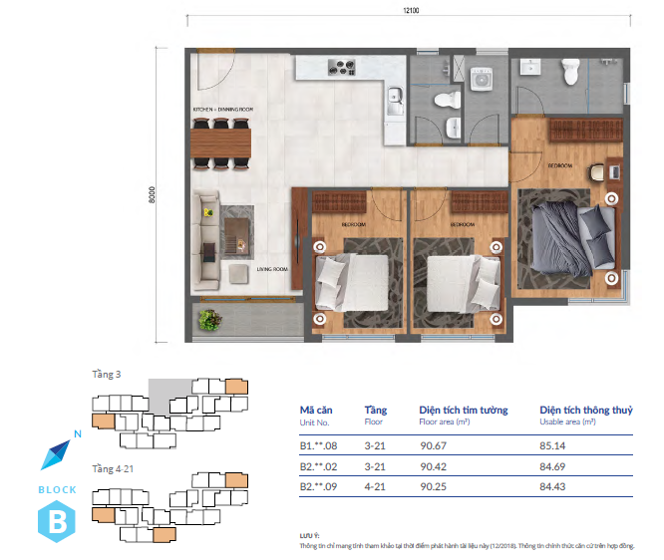
3 BR

Slide 32
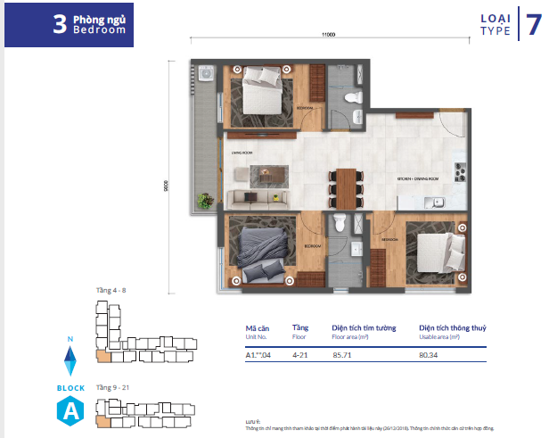
3 BR

Slide 33
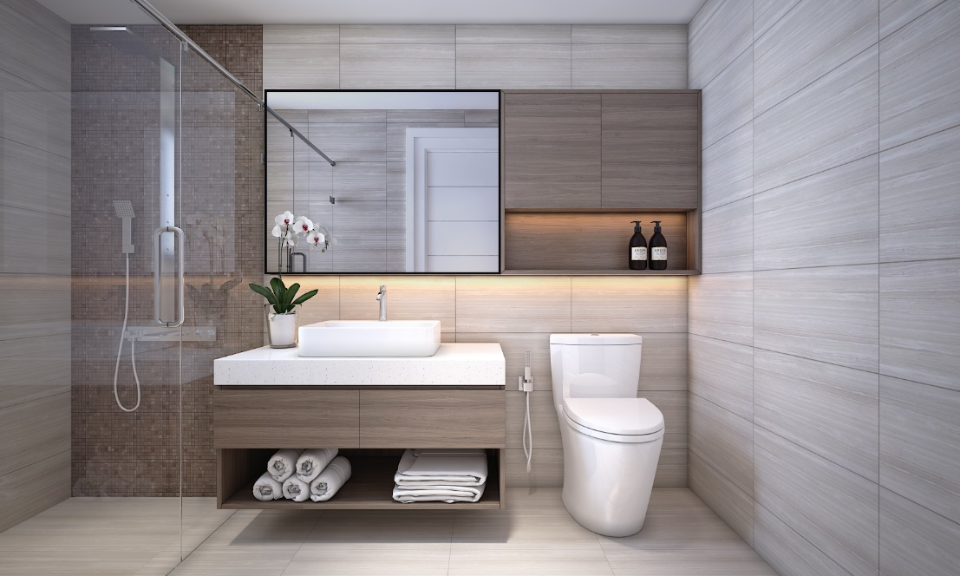
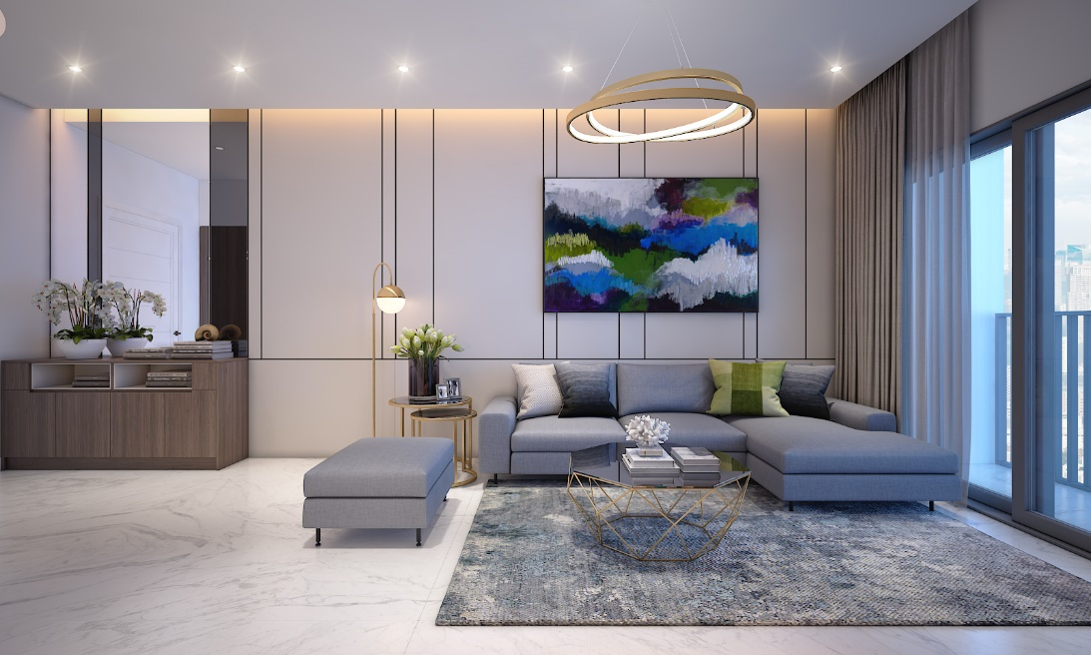
3 BR

Slide 34
MỘT SỐ HÌNH ẢNH PHỐI CẢNH DỰ ÁN

Slide 35
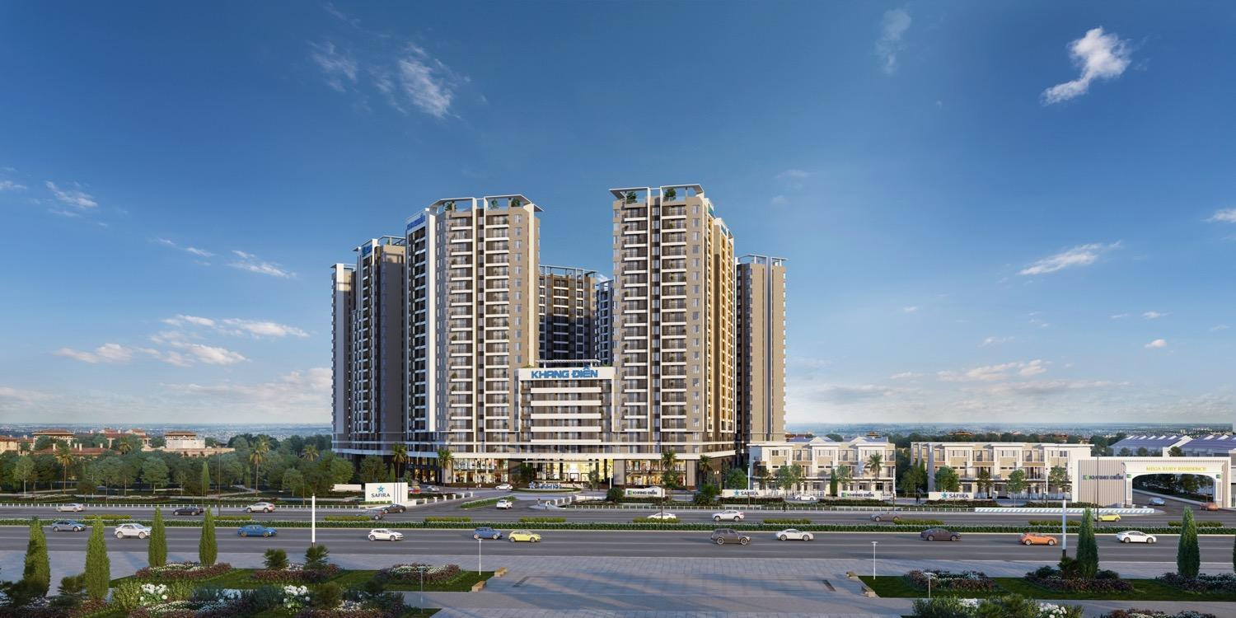
Phối cảnh nhìn từ đường Võ Chí Công

Slide 36
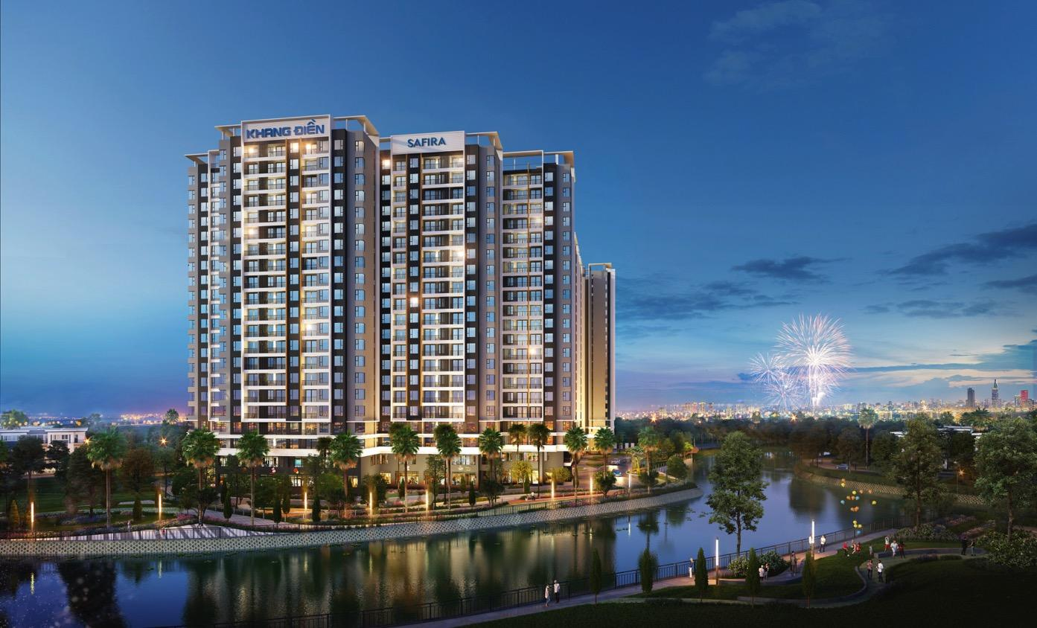
Tháp B

Slide 37
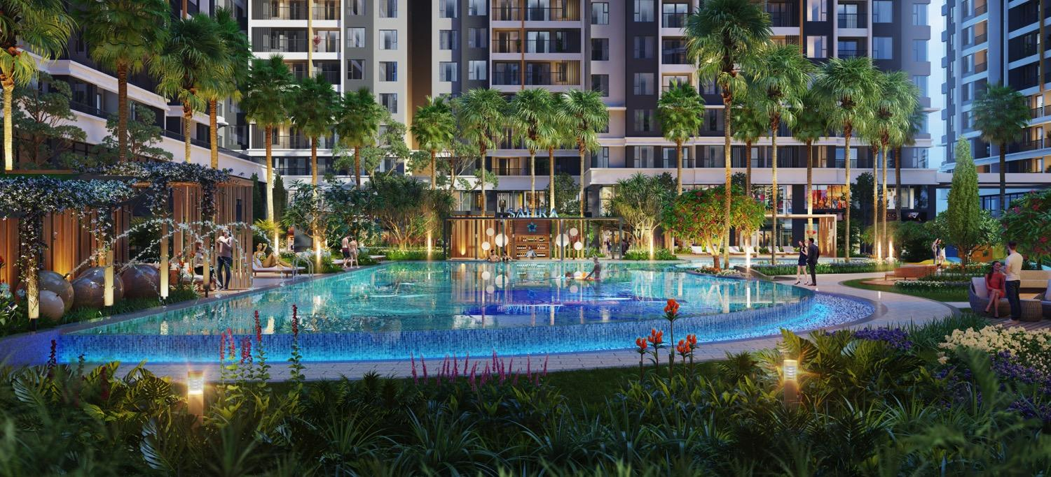
Hồ bơi tràn với gần 1000m² diện tích mặt nước

Slide 38


Slide 39
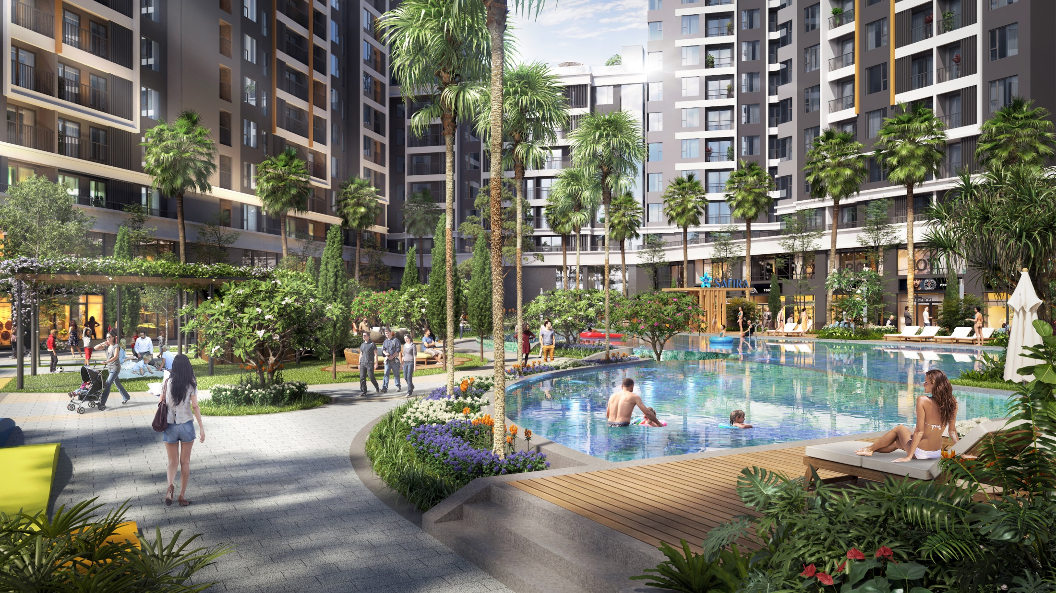

Slide 40
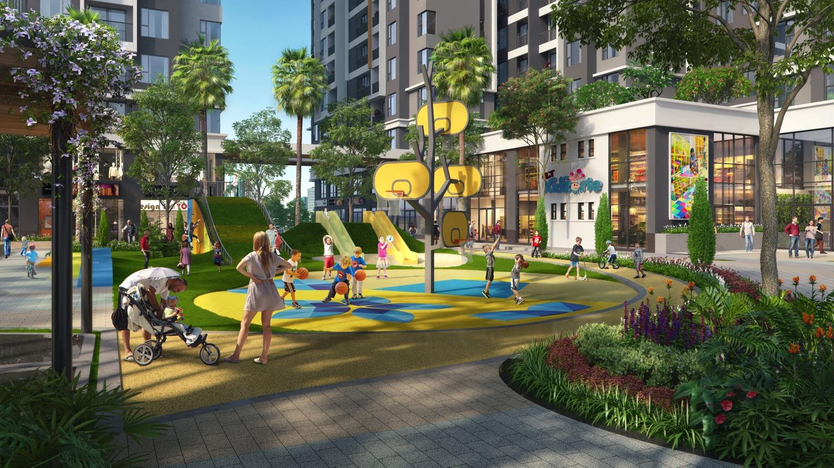
Tổng quan dự án
Khu vui chơi trẻ em

Slide 41
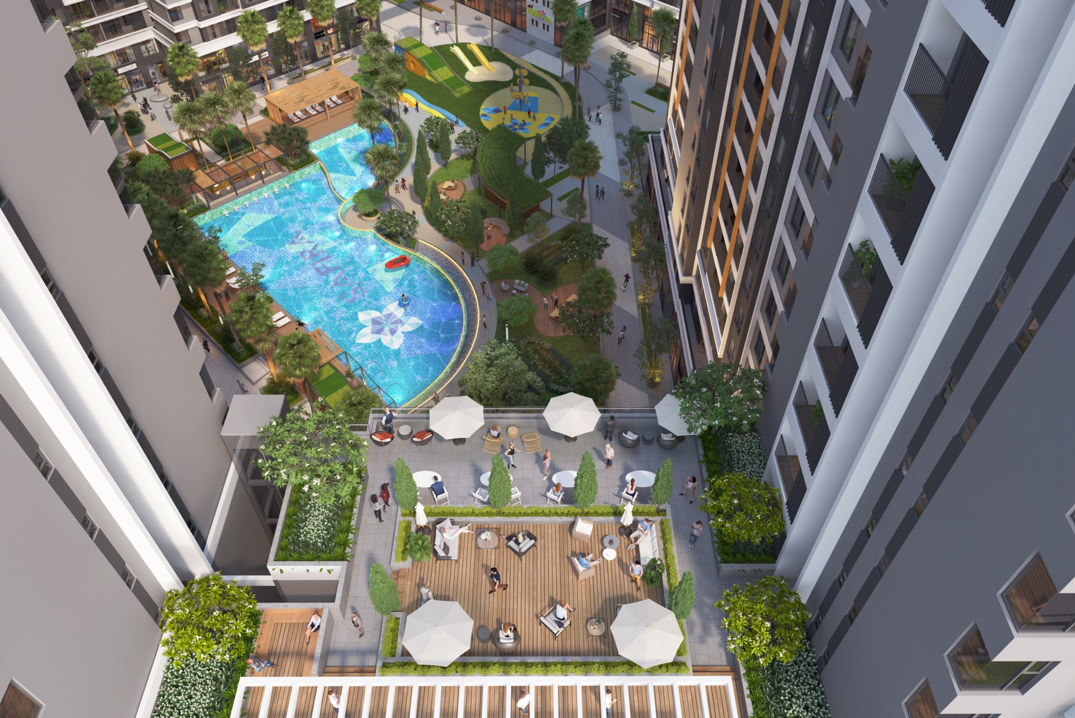

Slide 42
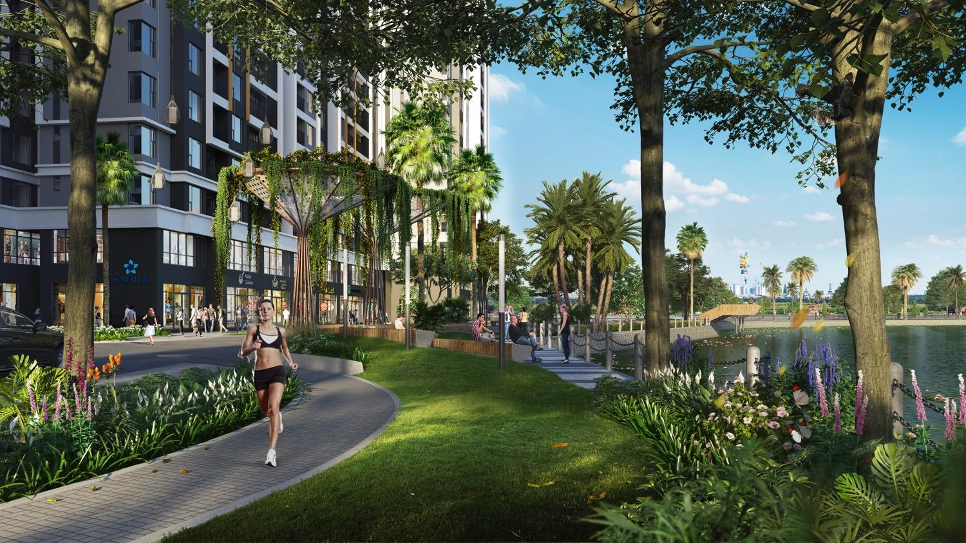
Tổng quan dự án
Đường chạy bộ ven sông

Slide 43
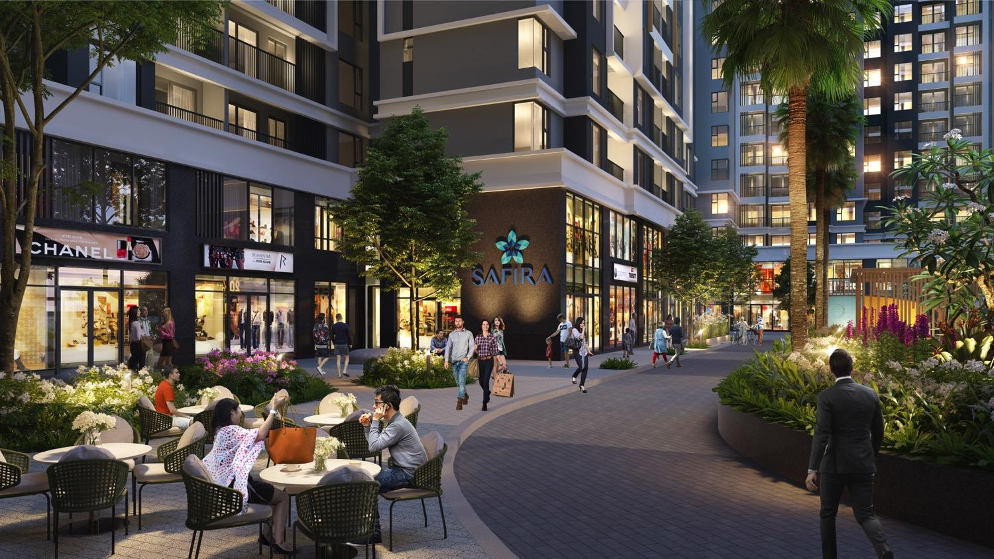
TMDV – Duplex nội khu

Slide 44
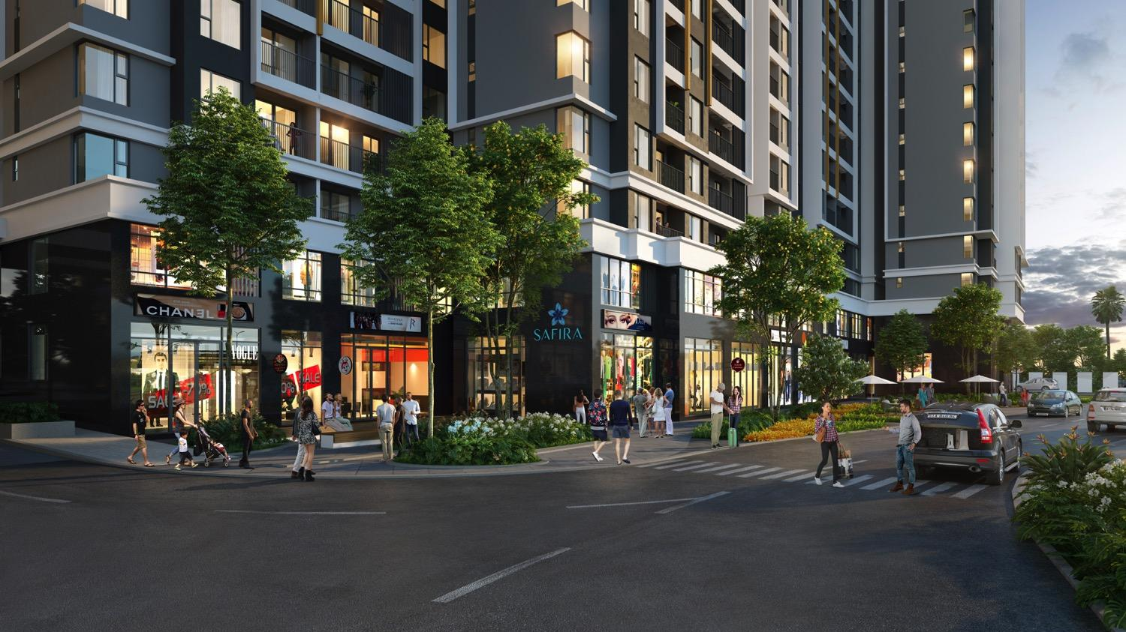
Tổng quan dự án
TMDV – Duplex bờ sông

Slide 45

PHƯƠNG THỨC THANH TOÁN & CÁC CHƯƠNG TRÌNH HỖ TRỢ TÀI CHÍNH

Slide 46
NỘI DUNG
1. PHƯƠNG THỨC THANH TOÁN CHUẨN
2. CÁC CHƯƠNG TRÌNH HỖ TRỢ TÀI CHÍNH
3. CHÍNH SÁCH THANH TOÁN TỐI ƯU NHẤT
4. DANH SÁCH CÁC NGÂN HÀNG LIÊN KẾT

Slide 47
PHƯƠNG THỨC THANH TOÁN 1 (PTTT CHUẨN)
ĐỢT | THỜI ĐIỂM THANH TOÁN | TỶ LỆ THANH TOÁN (trên Tổng giá trị HĐMB)
0 | Ký Thỏa Thuận Đặt cọc “TTĐC” | 50 triệu
1 | Trong vòng 07 ngày kể từ ngày ký TTĐC | 10% (Bao gồm 50 Triệu)
2 | Ký Hợp đồng mua bán “HĐMB” (Trong vòng 20 ngày kể từ ngày ký TTĐC). | 20%
3 | Trong vòng 02 tháng kể từ ngày ký HĐMB | 5%
4 | Trong vòng 04 tháng kể từ ngày ký HĐMB | 5%
5 | Trong vòng 06 tháng kể từ ngày ký HĐMB | 5%
6 | Trong vòng 08 tháng kể từ ngày ký HĐMB | 5%
7 | Trong vòng 10 tháng kể từ ngày ký HĐMB | 5%
8 | Trong vòng 12 tháng kể từ ngày ký HĐMB | 5%
9 | Thông báo Bàn giao căn hộ (Dự kiến Quý III/2020) | 35% + 2% Quỹ bảo trì + 01 Năm Phí quản lý
10 | Thông báo nhận GCNQSHNƠ | 5%

Slide 48
PHƯƠNG THỨC THANH TOÁN 2:
ĐỢT | THỜI ĐIỂM THANH TOÁN | TỶ LỆ THANH TOÁN (trên Tổng giá trị HĐMB)
0 | Ký Thỏa Thuận Đặt cọc “TTĐC” | 50 Triệu
1 | Trong vòng 07 ngày kể từ ngày ký TTĐC | 10% (Bao gồm 50 Triệu)
2 | Ký Hợp đồng mua bán “HĐMB” (Trong vòng 20 ngày kể từ ngày ký TTĐC) | 20%
3 | Trong vòng 01 tháng kể từ ngày ký HĐMB | 2%
4 | Trong vòng 02 tháng kể từ ngày ký HĐMB | 2%
5 | Trong vòng 03 tháng kể từ ngày ký HĐMB | 2%
6 | Trong vòng 04 tháng kể từ ngày ký HĐMB | 2%
7 | Trong vòng 05 tháng kể từ ngày ký HĐMB | 2%
8…14 | Trong vòng 06….12 tháng kể từ ngày ký HĐMB | 2%
15 | Trong vòng 13 tháng kể từ ngày ký HĐMB | 2%
16 | Trong vòng 14 tháng kể từ ngày ký HĐMB | 2%
17 | Trong vòng 15 tháng kể từ ngày ký HĐMB | 2%
18 | Thông báo Bàn giao căn hộ (Dự kiến Quý III/2020) | 35% + 2% Quỹ bảo trì + 01 Năm Phí quản lý
19 | Thông báo nhận GCNQSHNƠ | 5%

Slide 49
CÁC CHƯƠNG TRÌNH HỖ TRỢ TÀI CHÍNH
CHIẾT KHẤU THANH TOÁN NHANH
Thanh toán vượt tiến độ đến 70%
Chiết khấu 4% x Giá trị HĐMB chưa VAT
HỖ TRỢ
TÀI CHÍNH
HỖ TRỢ
LÃI SUẤT
KHÔNG trả lãi, KHÔNG trả gốc
đến khi nhận nhà
(thời gian hỗ trợ tối đa không quá 15^{th)}
Lưu ý: Khách hàng chỉ được chọn 1 trong 2 chương trình hỗ trợ trên, không áp dụng đồng thời 2 chương trình

Slide 50
CHIẾT KHẤU THANH TOÁN NHANH
Ví dụ
Khách hàng thanh toán vượt tiến độ đến 70% GTHĐ
Giá trị HĐMB (gồm VAT) | 2.000.000.000
Giá trị HĐMB (chưa VAT) | 1.826.484.018
Tỷ lệ chiết khấu | 4%
SỐ TIỀN CHIẾT KHẤU | 73.059.360
Nhận chiết khấu ưu đãi
4% x Giá trị HĐMB chưa VAT
Được quy đổi tiền mặt và nhận ngay sau khi thanh toán đầy đủ.

Slide 51
CHIẾT KHẤU THANH TOÁN NHANH
Chi tiết các đợt thanh toán như sau:
ĐỢT | SỐ TIỀN THANH TOÁN (trên giá trị HĐMB) | THỜI ĐIỂM THANH TOÁN
0 | 50 triệu | Ký Thỏa Thuận Đặt cọc “TTĐC”
1 | 10% (Bao gồm 50 Triệu) | Trong vòng 07 ngày kể từ ngày ký TTĐC
2 | 20% | Ký HĐMB (Trong vòng 20 ngày kể từ ngày ký TTĐC)
3 | 40% | Khách hàng thanh toán tối đa trong vòng 5 ngày làm việc kể từ ngày ký HĐMB.
4 | 25% + 2% Quỹ bảo trì + 1 Năm Phí quản lý | Thông báo Bàn giao nhà
5 | 5% | Thông báo nhận CNQSHNƠ
Chiết khấu ưu đãi 4% (trên tổng giá trị HĐMB chưa VAT) khi thanh toán vượt tiến độ đến 70% giá trị HĐMB
Chiết khấu được quy đổi thành tiền mặt và tặng ngay khi Khách hàng hoàn tất ký HĐMB, đồng thời thanh toán đủ tỷ lệ theo quy định nêu trên.

Slide 52
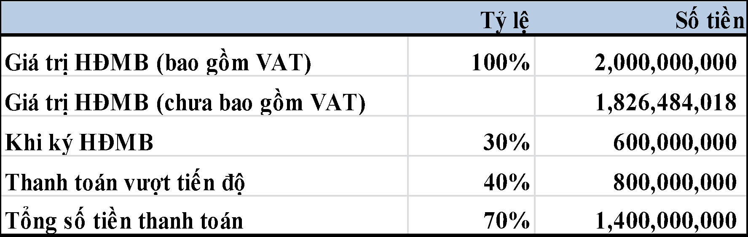
CHIẾT KHẤU THANH TOÁN NHANH
Đối với KH có nguồn tiền nhàn rỗi
Gửi tiết kiệm LSNH 6%/năm
Nhận chiết khấu :
1,826,484,018 x 4% = 73,059,360 đồng
Tương đương LS 12.8%/năm
Thực tế thanh toán: 1.326.940.640

Slide 53
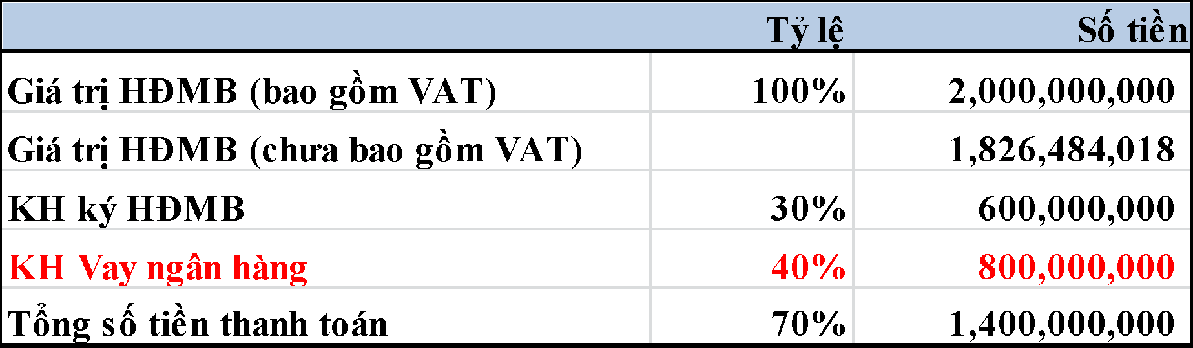
CHIẾT KHẤU THANH TOÁN NHANH
Đối với KH cần vay ngân hàng
KH thanh toán lãi gốc theo quy định của NH.
Vốn tự có bỏ ra thấp nhất ~ 26%
Sử dụng linh hoạt tiền chiết khấu
Nhận chiết khấu :
1,826,484,018 x 4% = 73,059,360 đồng
Vốn tự có bỏ ra ~ 26% : 526,940,640 đồng

Slide 54
CHƯƠNG TRÌNH HỖ TRỢ LÃI SUẤT LIÊN KẾT NGÂN HÀNG
CĐT hỗ trợ KH
KH tham gia vốn tự có 40% và ký HĐMB
1.
KHÔNG trả lãi, KHÔNG trả gốc đến khi nhận nhà
(thời gian hỗ trợ tối đa không quá 15th)
Ngân hàng giải ngân 30% giá trị hợp đồng
2.
Khi bàn giao nhà: 25% GTHĐ Khách hàng có thể tiếp tục vay với lãi suất thông thường hoặc dùng vốn tự có
3.
Ghi chú:
Áp dụng đối với các ngân hàng trong danh sách CĐT ban hành
NH giải ngân thanh toán tối đa trong vòng 5 ngày làm việc kể từ ngày KH ký HĐMB

Slide 55
CHƯƠNG TRÌNH HỖ TRỢ LÃI SUẤT LIÊN KẾT NGÂN HÀNG
Chi tiết các đợt thanh toán như sau:
ĐỢT | SỐ TIỀN THANH TOÁN (trên giá trị HĐMB) | THỜI ĐIỂM THANH TOÁN
0 | 50 triệu | Ký Thỏa Thuận Đặt cọc “TTĐC”
1 | 10% (Bao gồm 50 Triệu) | Trong vòng 07 ngày kể từ ngày ký TTĐC
2 | 30% | Ký HĐMB (Trong vòng 20 ngày kể từ ngày ký TTĐC) Khách hàng đồng thời ký hợp đồng tín dụng với ngân hàng vay 30% giá trị HĐMB với lãi suất ưu đãi 0% + ân hạn trả nợ gốc đến khi nhận nhà nhưng thời gian hỗ trợ tối đa không vượt quá 15 tháng kể từ thời điểm giải ngân đầu tiên.
3 | 30% | Ngân hàng thay mặt Khách hàng giải ngân thanh toán cho CĐT (tối đa trong vòng 5 ngày làm việc kể từ ngày Khách hàng ký HĐMB)
4 | 25% + 2% Quỹ bảo trì + 01 Năm Phí quản lý | Thông báo Bàn giao nhà
5 | 5% | Thông báo nhận CNQSHNƠ

Slide 56
CHIẾT KHẤU THANH TOÁN LÀ PHƯƠNG ÁN TỐI ƯU
LỢI ÍCH CỦA CHIẾT KHẤU
1 | SỐ TIỀN HỖ TRỢ NHIỀU NHẤT
2 | LINH HOẠT THỜI GIAN VAY/ TỶ LỆ VAY
3 | LINH HOẠT LỰA CHỌN NGÂN HÀNG VAY
4 | LINH HOẠT VỀ TRẢ NỢ TRƯỚC HẠN (Theo các chương trình hỗ trợ lãi suất 15th trong trường hợp KH chuyển nhượng, phải tất toán nợ vay trước hạn, công ty không hoàn trả phần lãi vay chưa hỗ trợ)

Slide 57
CÁC CHƯƠNG TRÌNH VÀ CHÍNH SÁCH BÁN HÀNG DỰ KIẾN

Slide 58
NỘI DUNG:
1. CHÍNH SÁCH ƯU ĐÃI DÀNH CHO KHÁCH HÀNG
2. CHÍNH SÁCH BÁN HÀNG
3. CÁC LÝ DO CHỌN MUA CĂN HỘ SAFIRA

Slide 59
1. CHÍNH SÁCH ƯU ĐÃI DÀNH CHO KHÁCH HÀNG DỰ KIẾN
MUA SỈ Đối tượng: KH và/hoặc người thân
(Cha mẹ, VC, con cái, ACE ruột)
SỐ LƯỢNG CĂN | MỨC CHIẾT KHẤU
2 - 3 căn | 1.0%
4 - 6 căn | 1.5%
Từ 7 căn | 2.0%
CHÍNH SÁCH ƯU ĐÃI
TRI ÂN KHÁCH HÀNG THÂN THIẾT Đối tượng: KH hoặc người thân
(Cha mẹ, VC, con cái, ACE ruột) đã mua các dự án của Khang Điền
Chiết khấu 1%
Lưu ý:
- Chiết khấu trên dựa trên giá trị HĐMB chưa VAT
Được quy đổi thành tiền mặt và tặng ngay khi KH ký HĐMB (Thanh toán đủ 30%)
Không áp dụng đồng thời 2 chính sách

Slide 60
2. CHÍNH SÁCH BÁN HÀNG DỰ KIẾN
CHÍNH SÁCH BÁN HÀNG
CHIẾT KHẤU 1% TRÊN GIÁ BÁN (gồm VAT)
(chỉ áp dụng trong ngày mở bán)
MUA SAFIRA – CƠ HỘI TRÚNG TOYOTA CAMRY 2.5Q

Slide 61
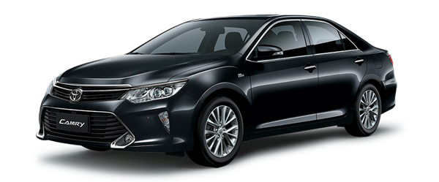
Chính sách bán hàng 1:
“MUA SAFIRA – CƠ HỘI TRÚNG TOYOTA CAMRY 2.5Q”
Đối tượng tham gia Bốc thăm: Tất cả KH mua SAFIRA đến thời điểm Bốc thăm Xe tại Event.
Hình thức nhận thưởng: XE TOYOTA CAMRY 2.5Q
Thời gian tổ chức sự kiện bốc thăm dự kiến: Số lượng bán đạt tối thiểu 90% số lượng căn hộ (CĐT sẽ thông báo sau).
Trị giá: 1,302,000,000vnđ

Slide 62

Chính sách bán hàng 2: Chiết khấu trong ngày mở bán 1% trên GIÁ BÁN gồm VAT.
Hình thức chiết khấu: được trừ trực tiếp vào giá bán.
Ví dụ
GIÁ BÁN (gồm VAT) | 2,000,000,000
Tỷ lệ chiết khấu | 1 %
SỐ TIỀN SAU CHIẾT KHẤU (Giá thể hiện trên HĐMB) | 1,980,000,000
1%

Slide 63

CĐT uy tín
Pháp lý
minh bạch
Tiện ích nội ngoại khu đầy đủ
Vị trí kết nối
Mức giá hợp lý

Slide 64
THANK YOU!
PHÒNG KINH DOANH DỰ ÁN SAFIRA : 0902 952 614 Mr .Thành

